Slide 1
KAUNO SANATORINIS LOPŠELIS-DARŽELIS „PUŠYNĖLIS“
„BORUŽĖLIŲ“ GRUPĖS NUOTOLINIO UGDYMO VEIKLŲ refleksija 2020 04 27–2020 04 30

Slide 2
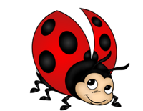
Rekomendacijas ir užduotis parengė “Boružėlių” grupės ikimokyklinio ugdymo mokytojos: Rima Juknienė Ona Simanavičienė

Slide 3
VEIKLOS SRITYS:
Meninė kompetencija (meninė raiška, kūrybiškumas)
Komunikavimo kompetencija (sakytinė ir rašytinė)
Pažinimo kompetencija (aplinkos pažinimas, skaičiavimas ir matavimas)
UŽDAVINIAI:
Emocingai reaguos į klausomą dainelę: šypsosis, džiaugsis, plos, trepsės.
Domėsis animaciniais filmukais, kalbės apie juos.
Kartu su suaugusiuoju deklamuos eilėraštuką.
Daugiau atpažins ir pavadins artimiausioje aplinkoje esančių gyvūnų.
Eksperimentuos dailės medžiagomis ir priemonėmis, mėgausis procesu.

Slide 4
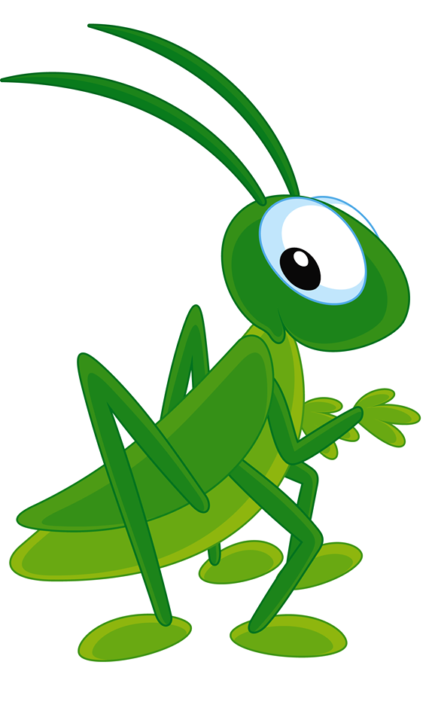
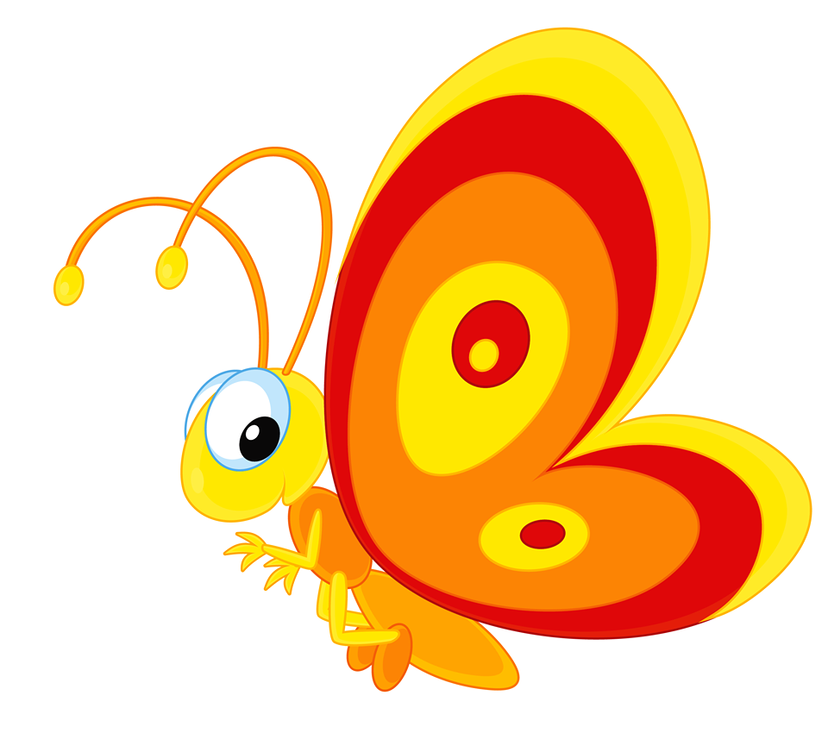
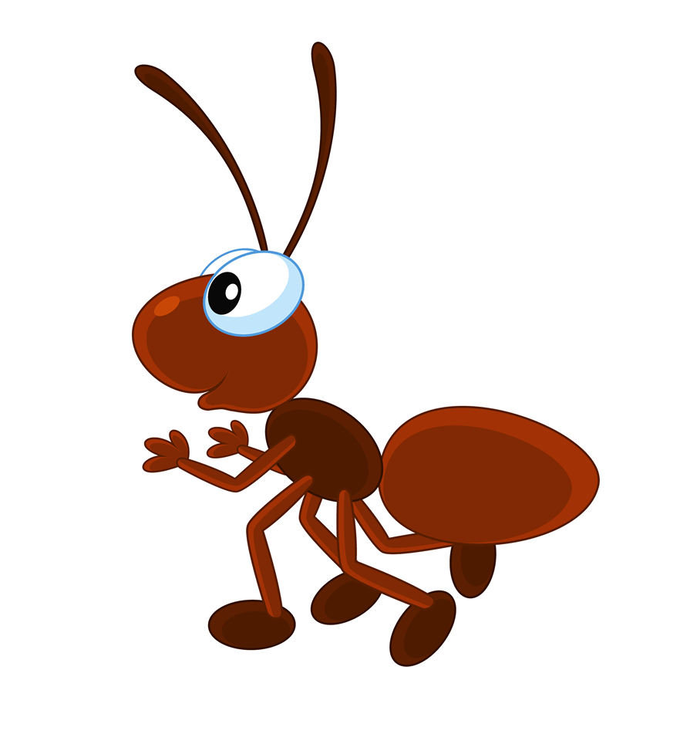
VEIKLŲ PAVADINIMAI:
„NORIU SUŽINOTI“
„KELIONĖ Į GAMTĄ“
„MANO VABALĖLIS“
„SVEIKINIMAI MAMYTEI“

Slide 5
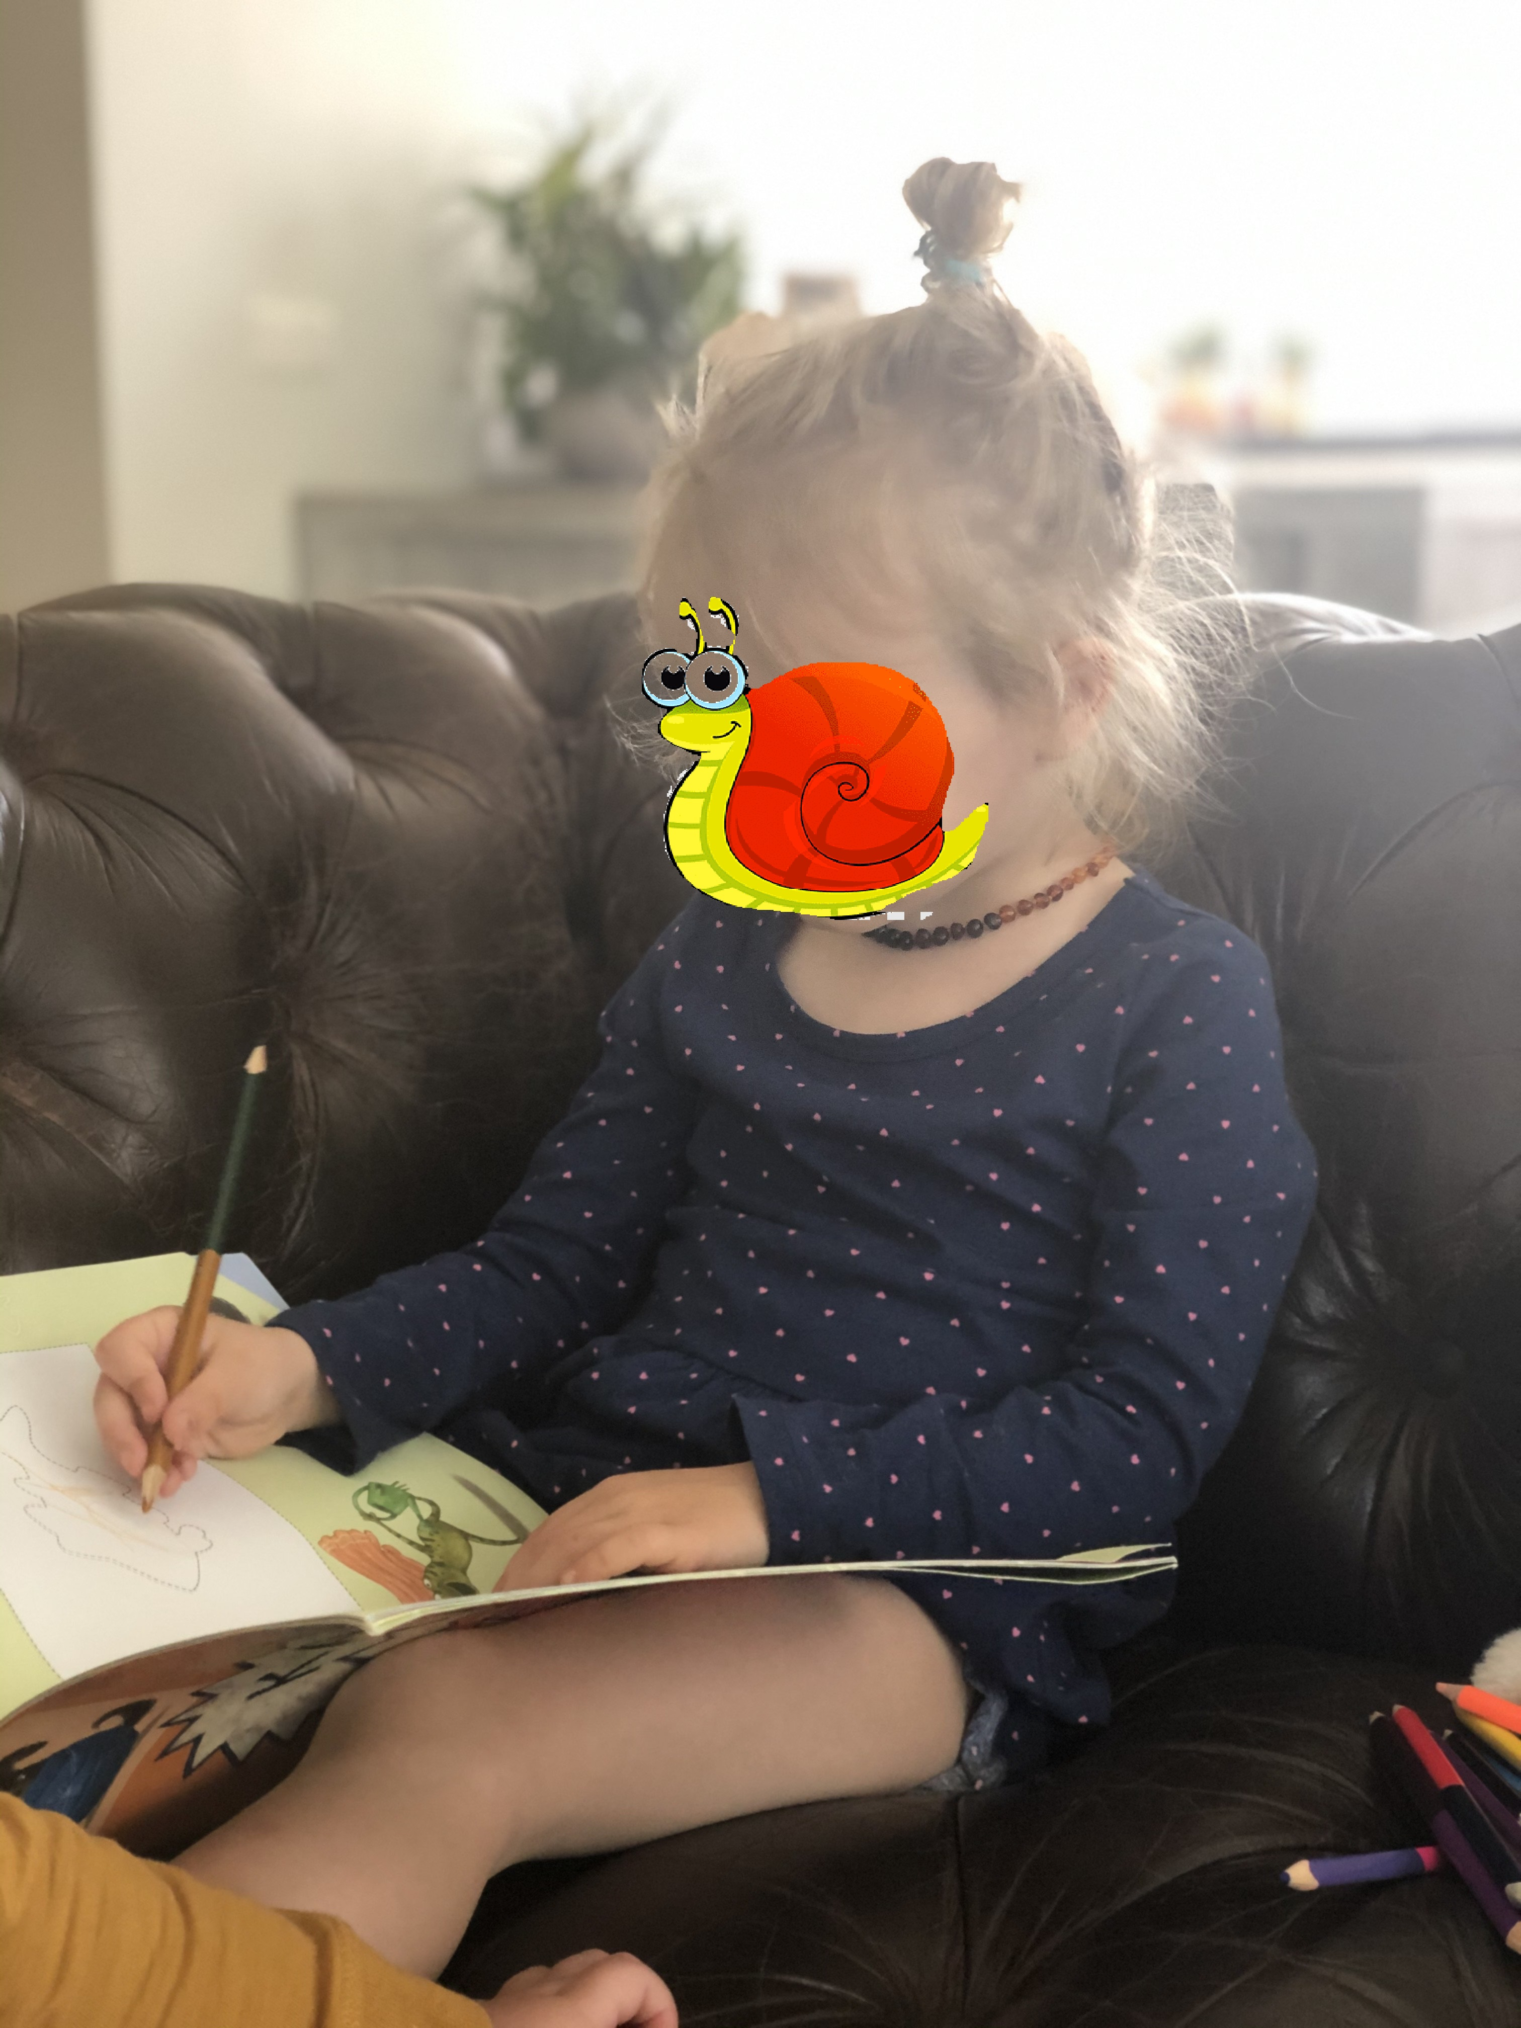
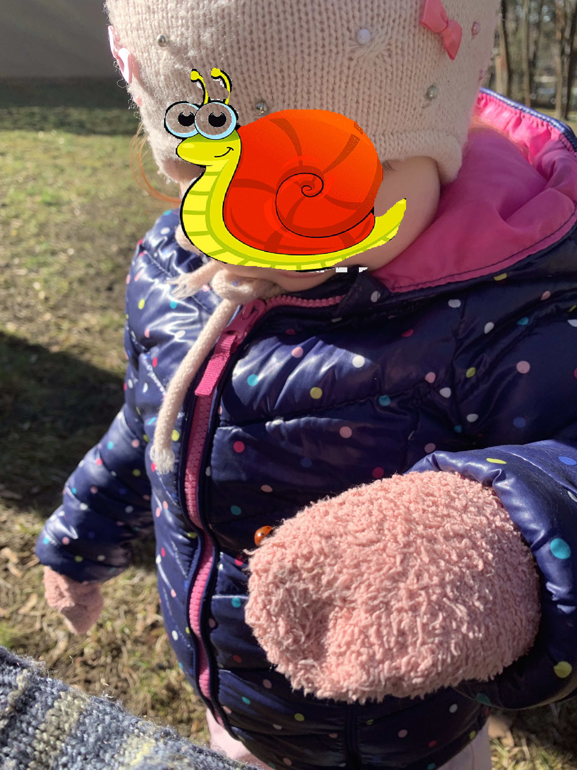
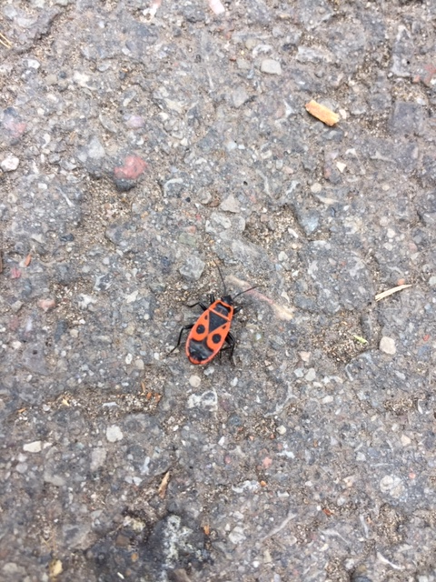
”NORIU SUŽINOTI“

Slide 6
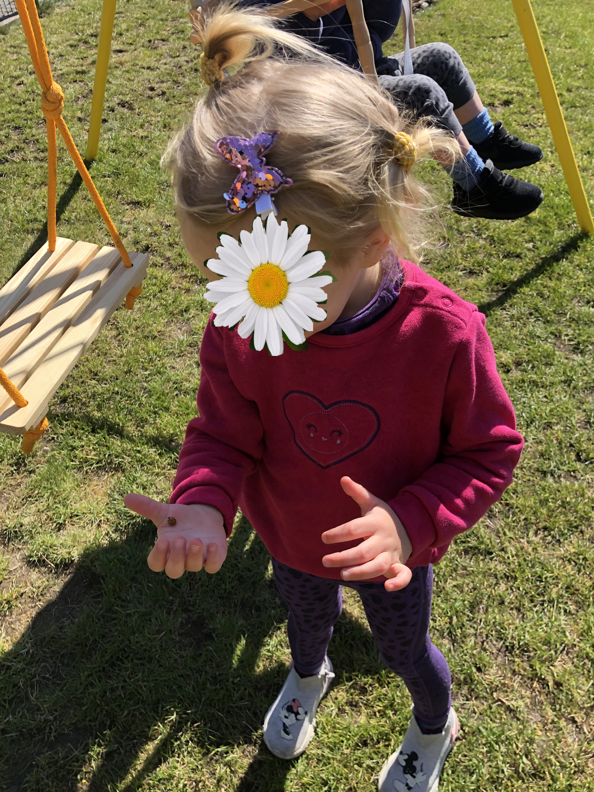
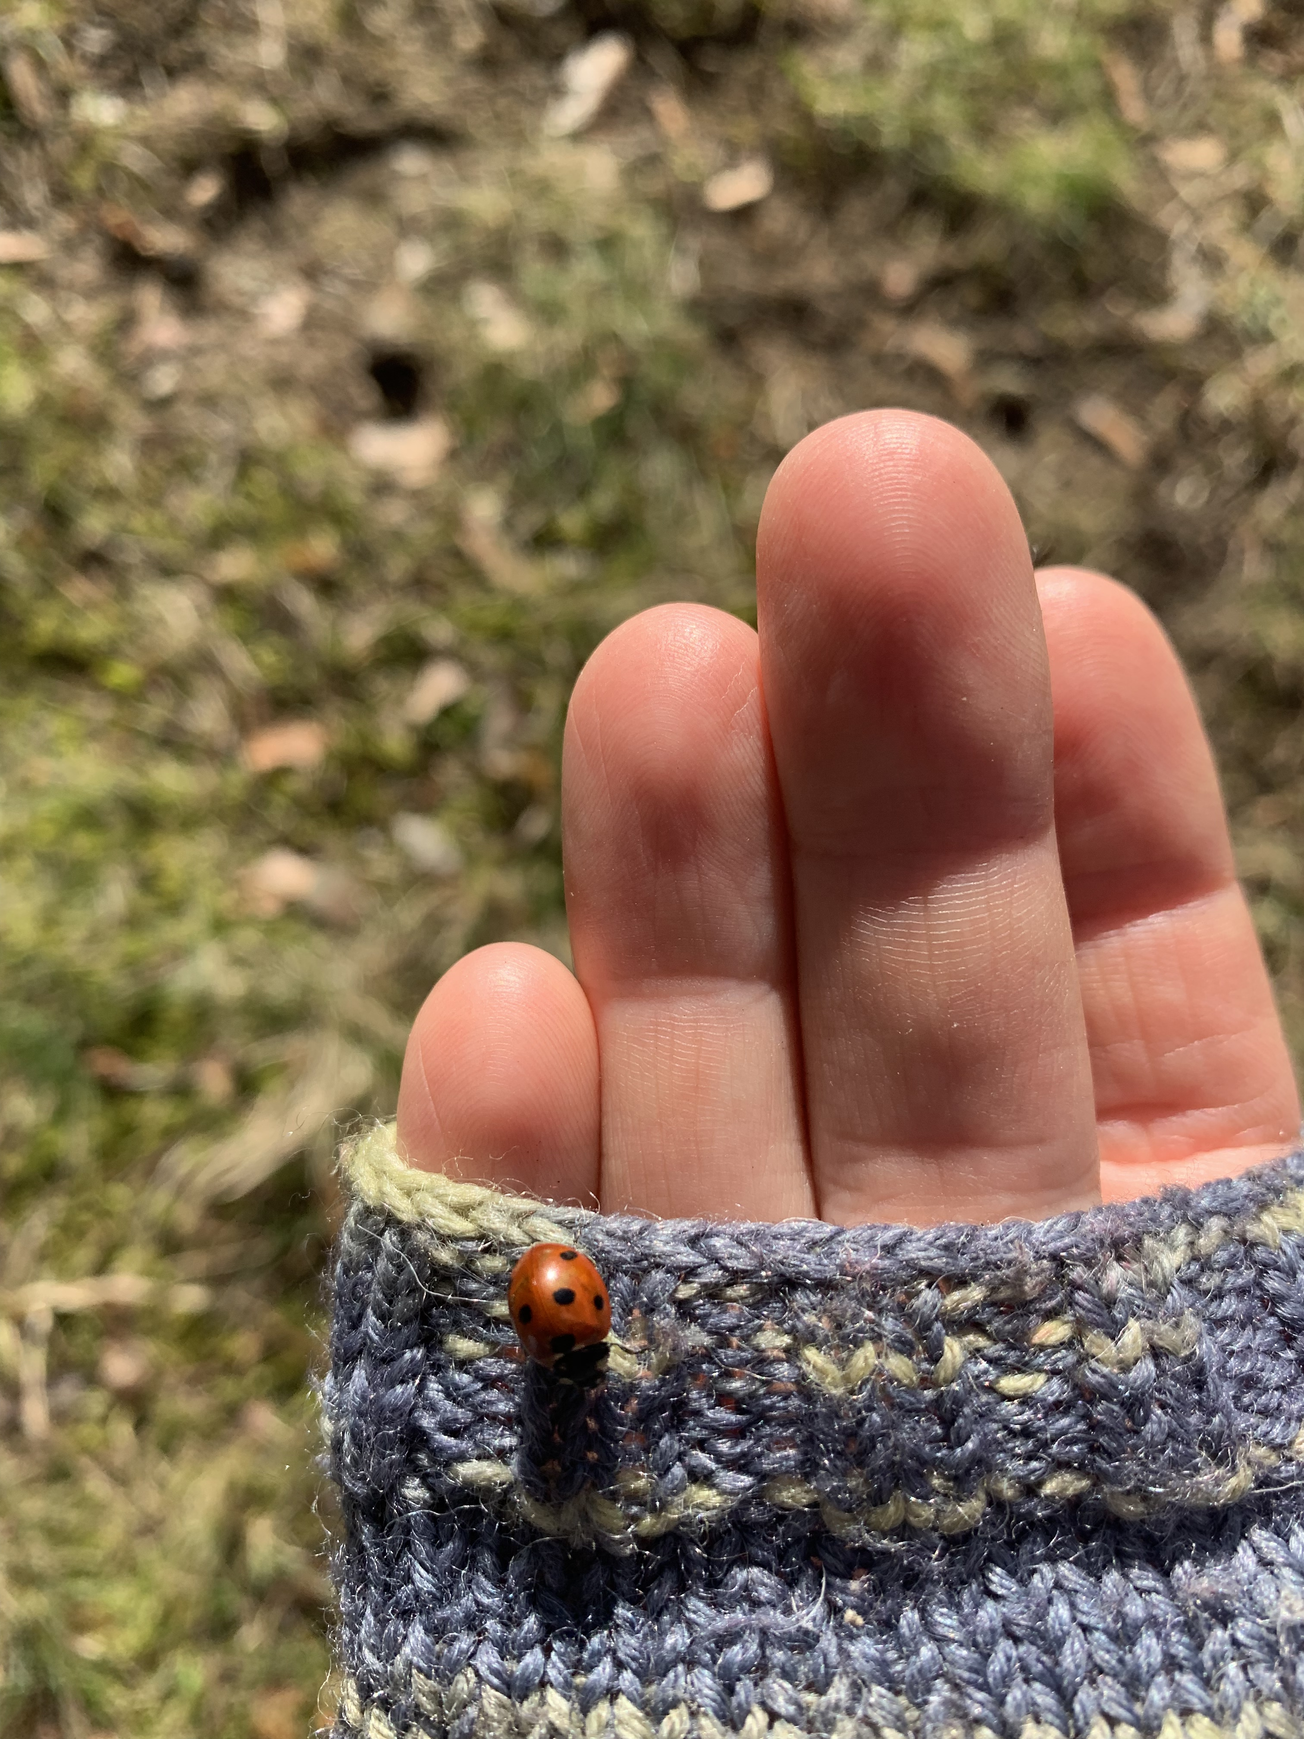
„KELIONĖ Į GAMTĄ“

Slide 7
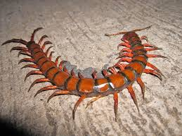
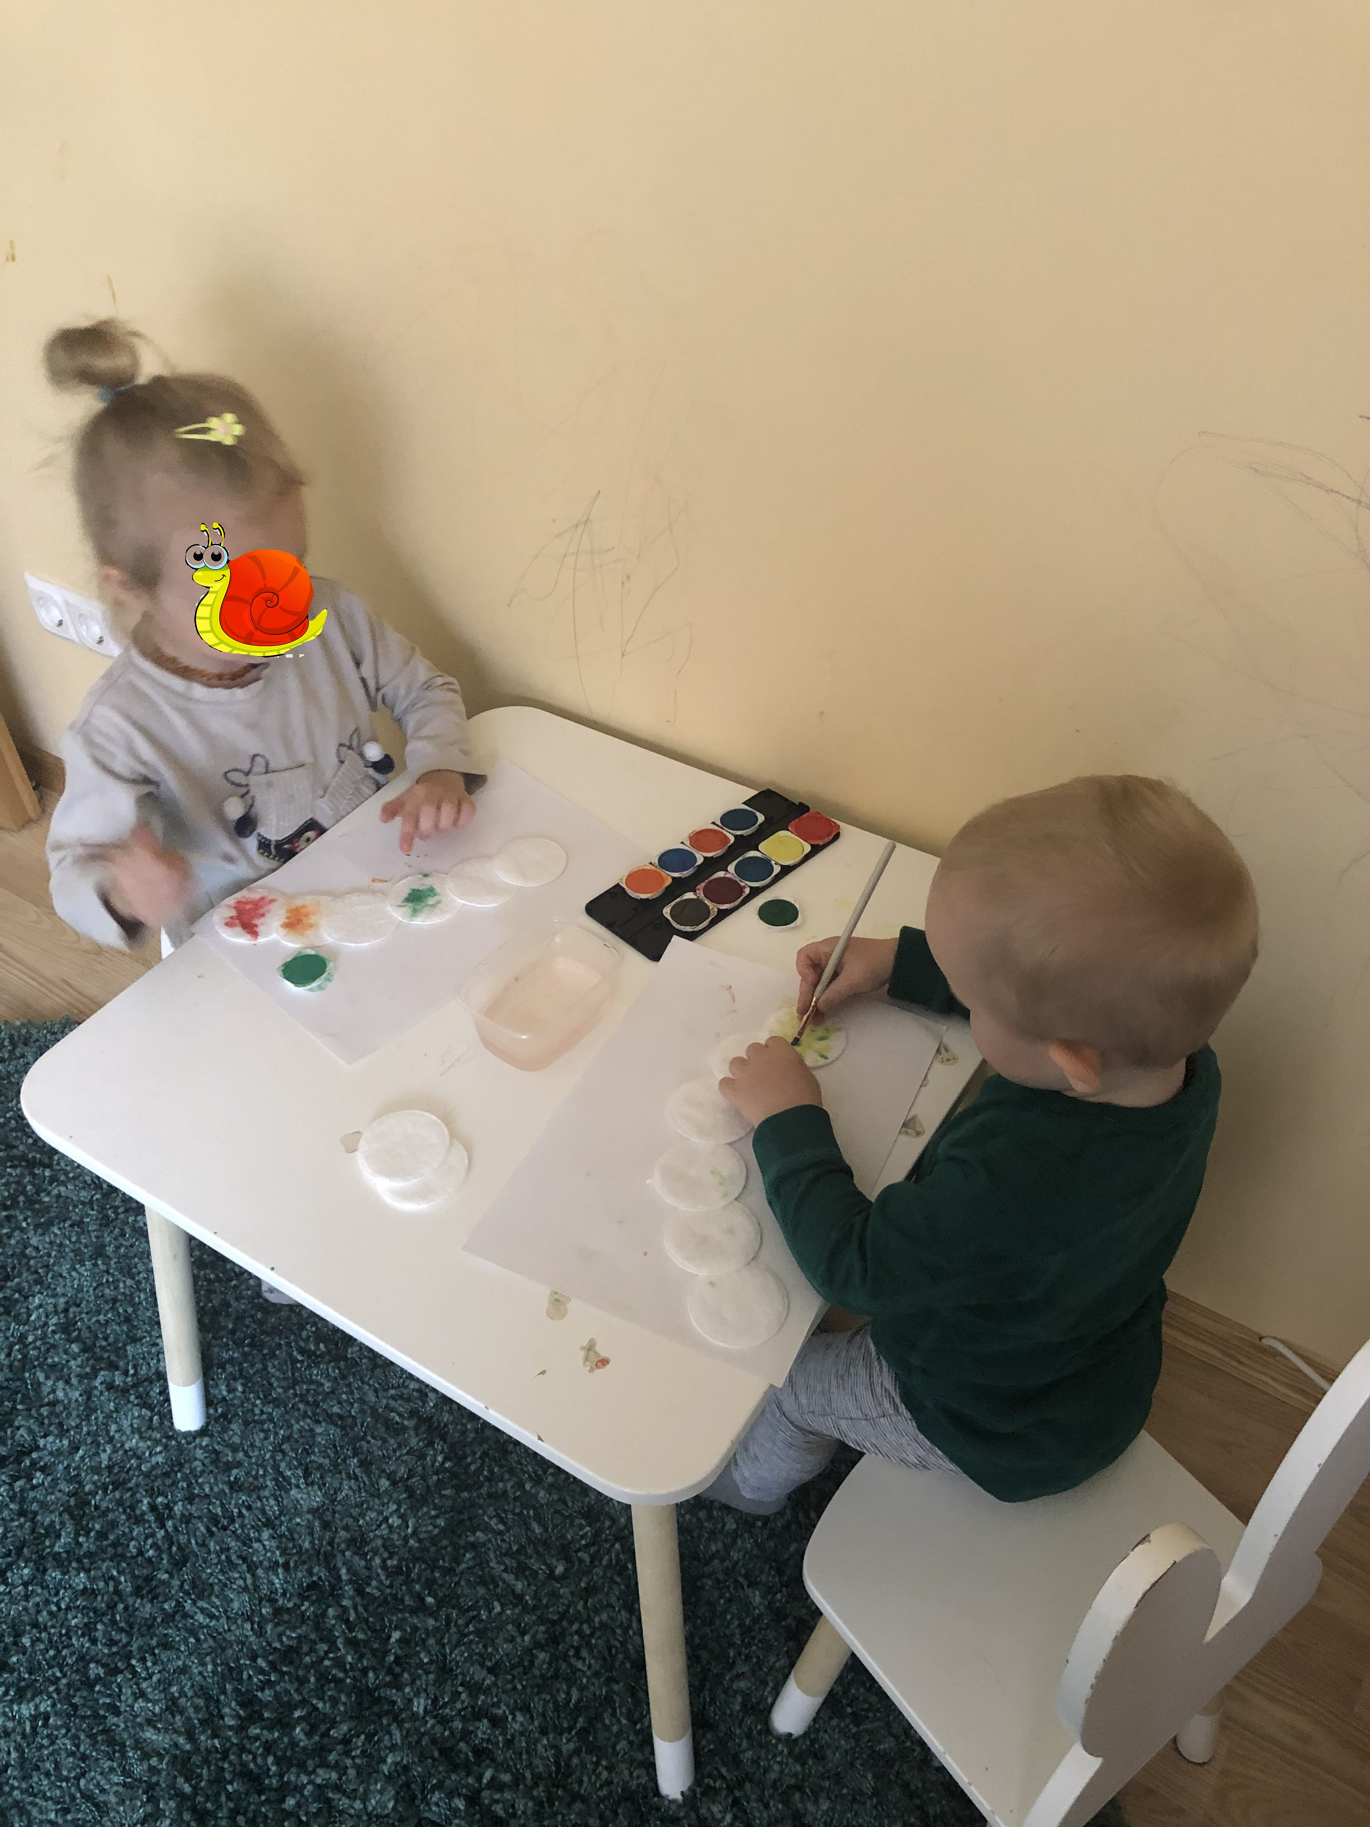
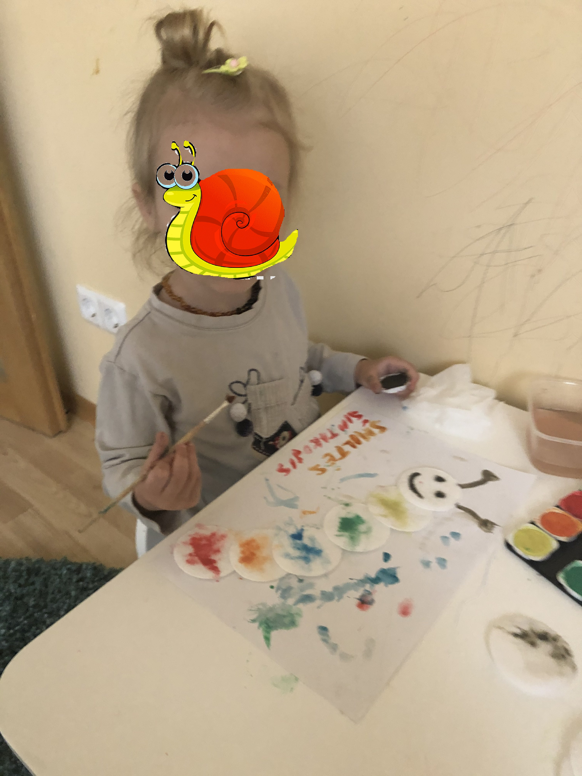
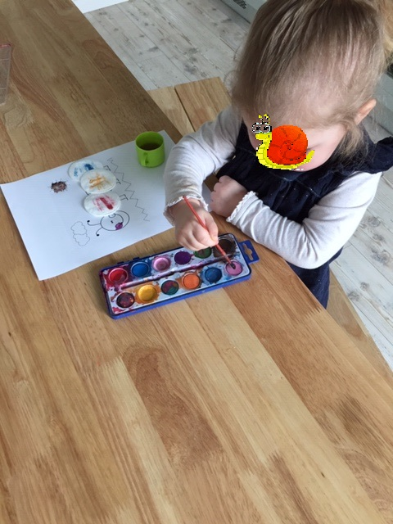
„MANO VABALĖLIS“

Slide 8
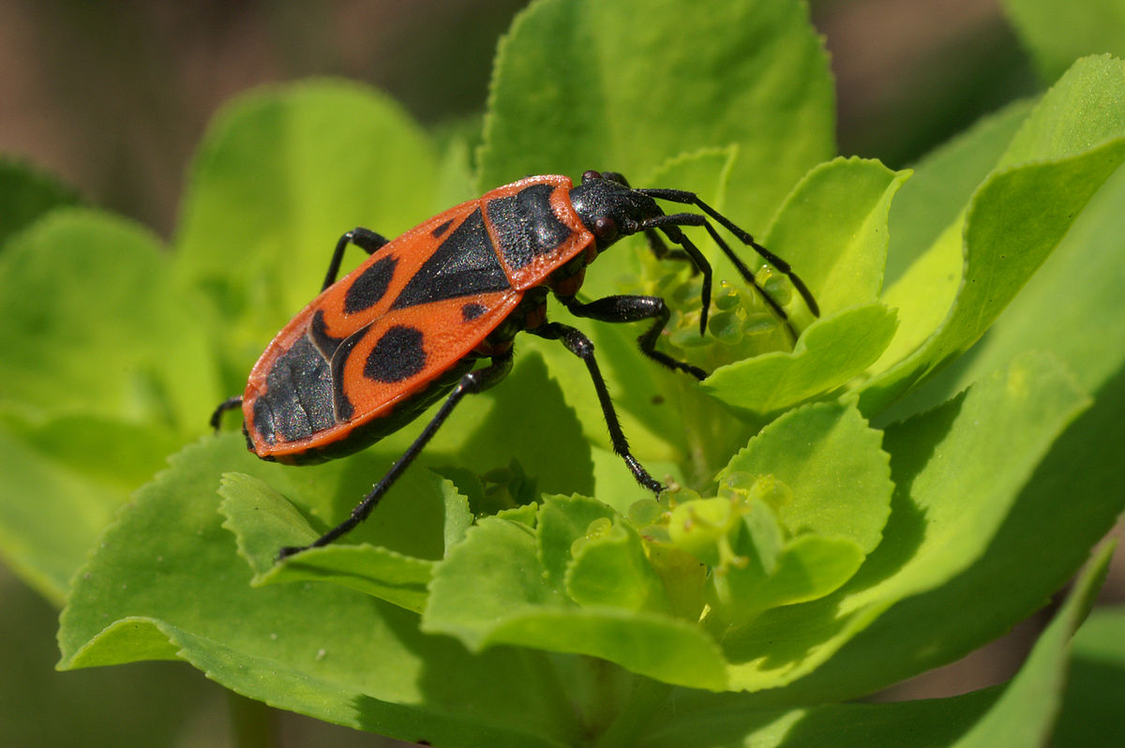
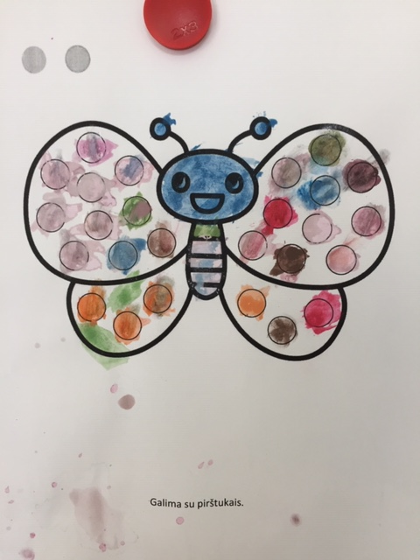
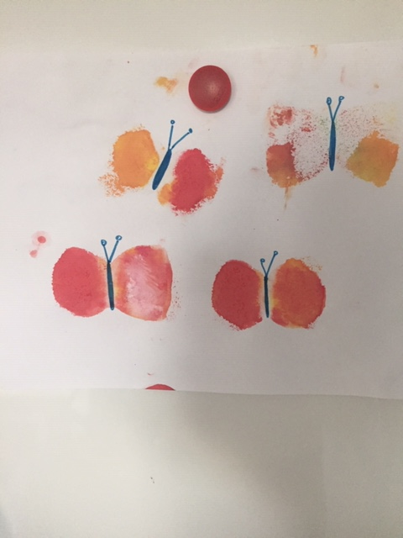
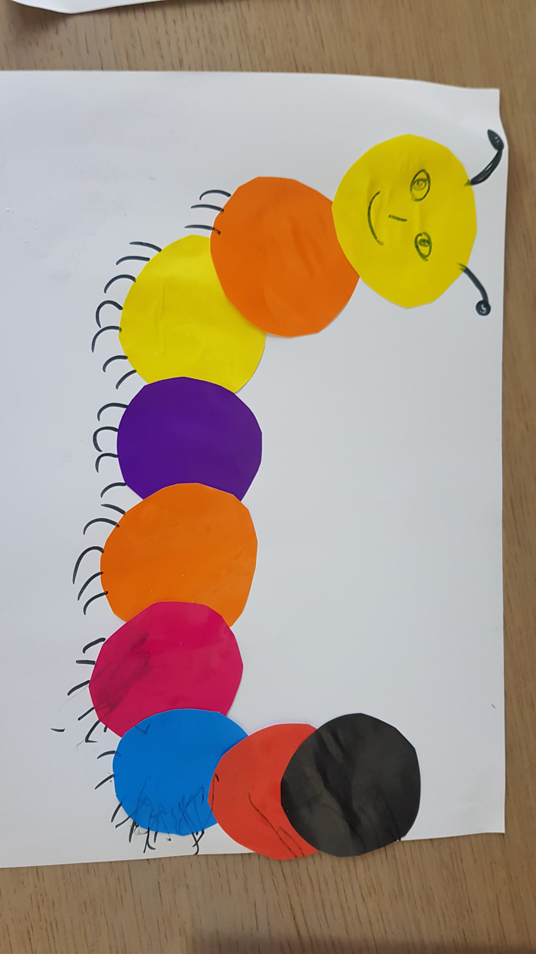
„MANO VABALĖLIS“

Slide 9
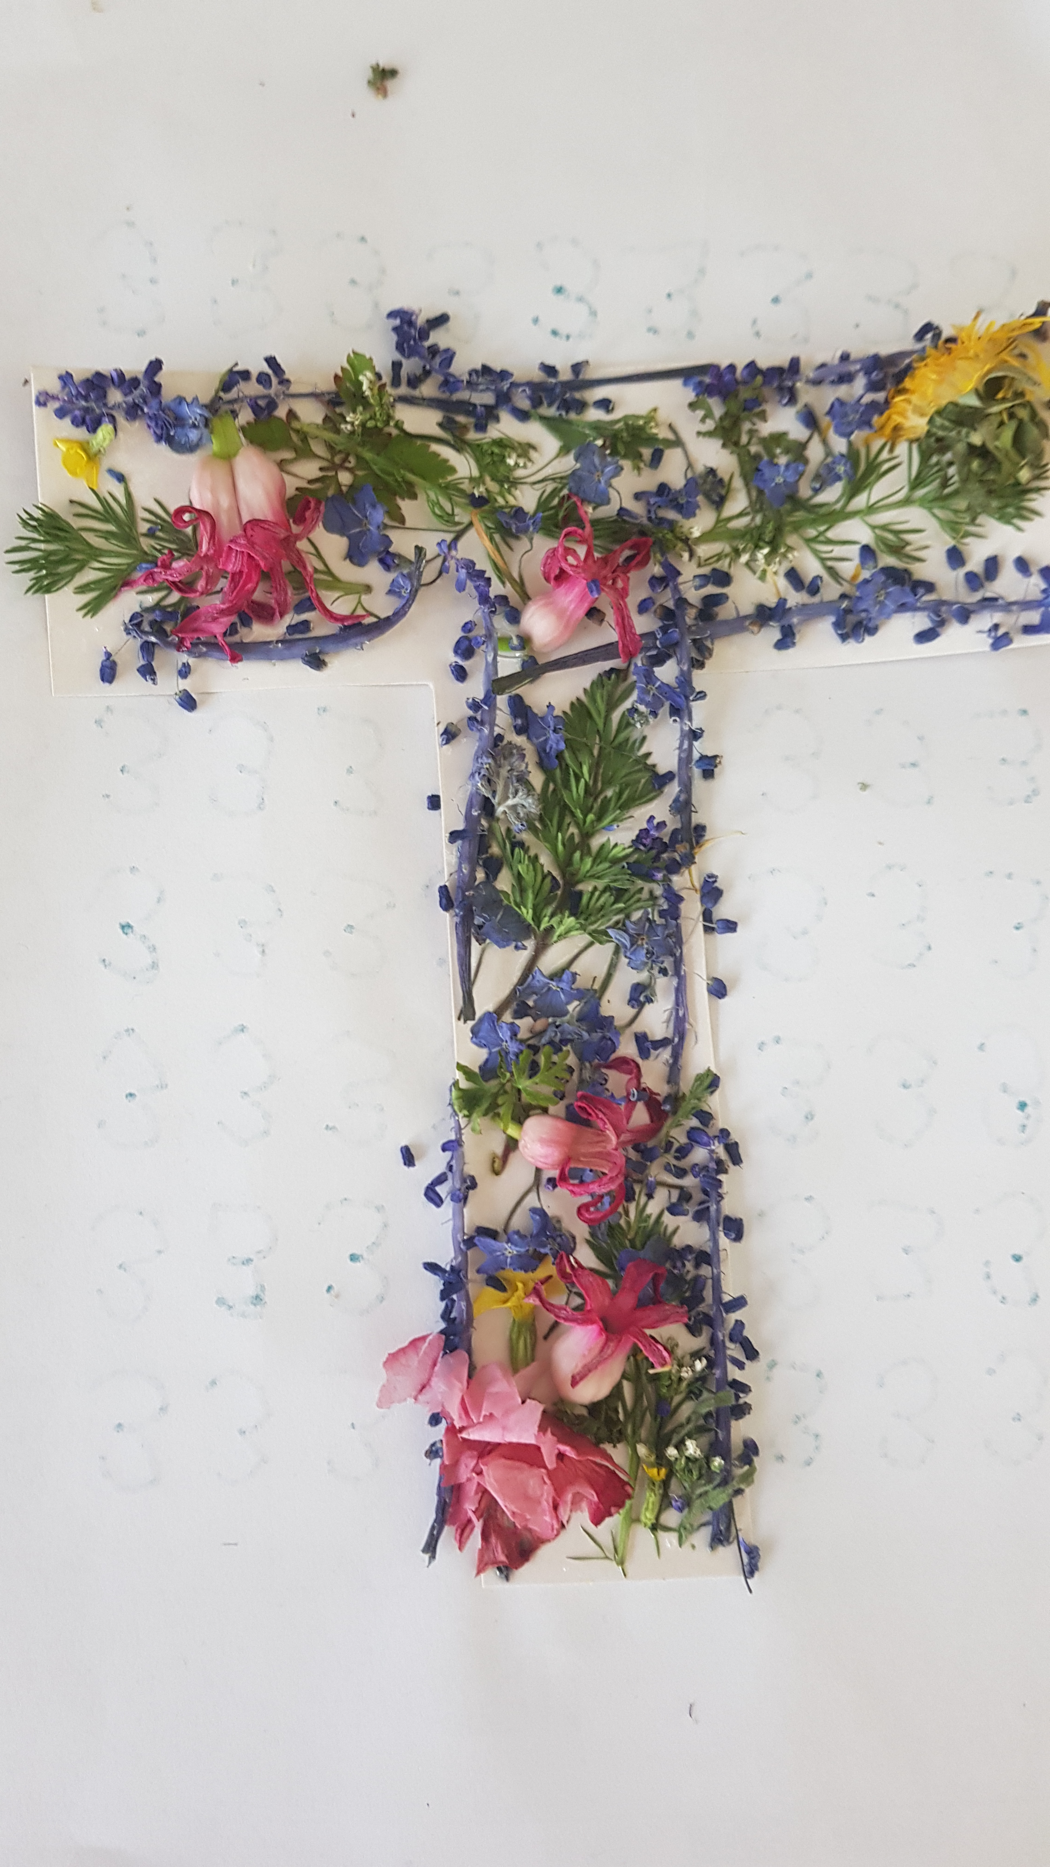
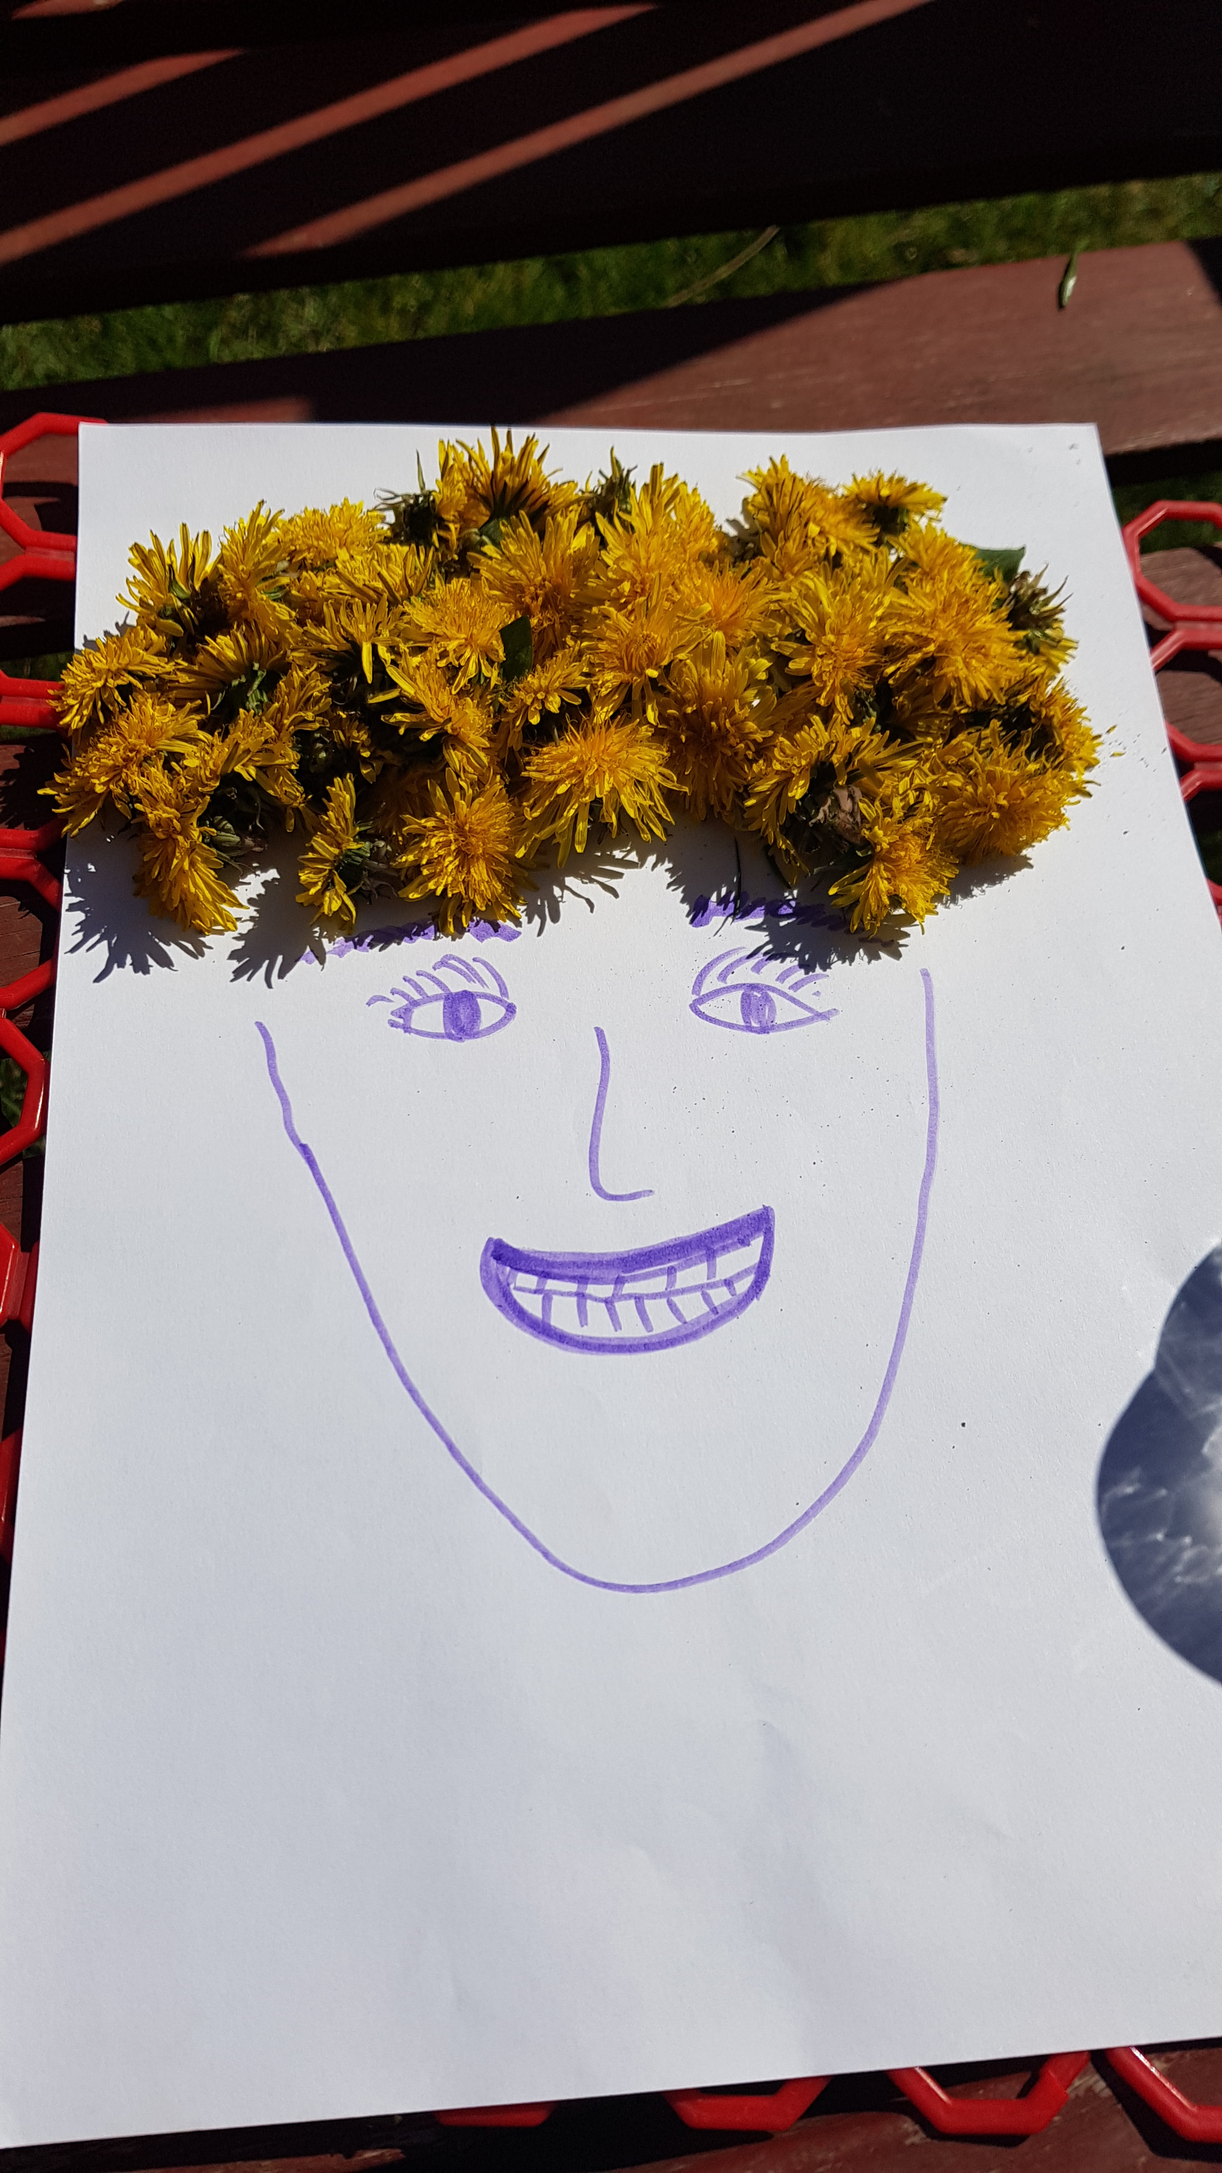
„SVEIKINIMAI MAMYTEI“

Slide 10
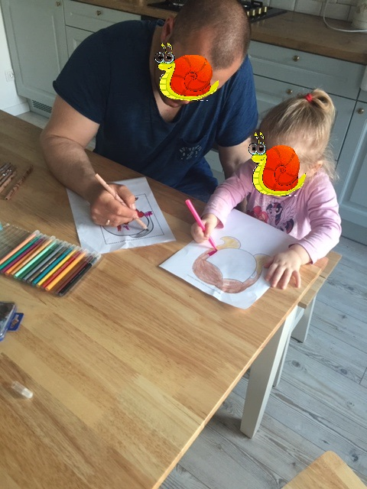
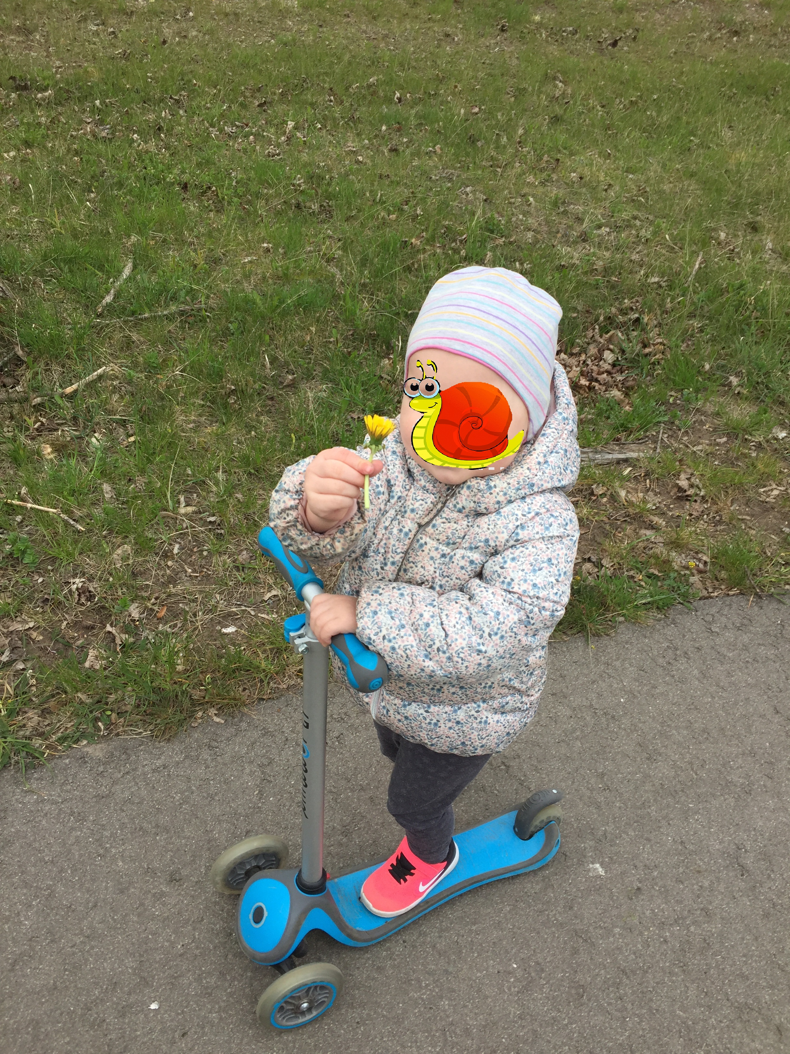
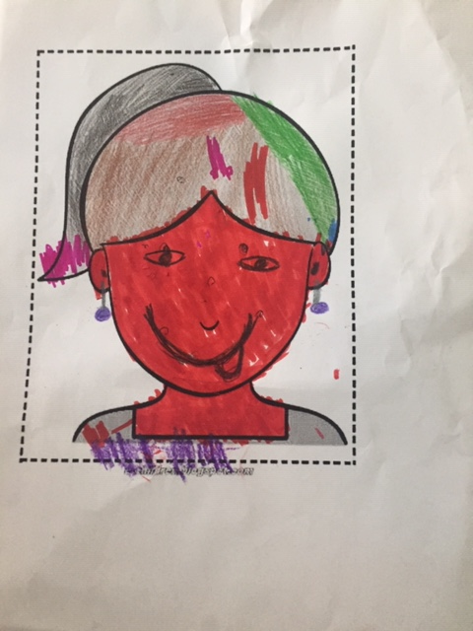
„SVEIKINIMAI MAMYTEI“

Slide 11
REFLEKSIJA
Šią savaitę stengėmės sudominti mažylius su pavasarį atbundančiais vabalėliais. Šilti, saulėti orai tam labai tiko. Tie, kurie turėjo galimybę saugiai pabūti lauke, stebėjo atbundančius vabzdžius, stengėsi įsiminti jų pavadinimus. Iš tėvelių atsiustų nuotraukų matome, kad labiausiai mažyliams pažįstamas ir mielas vabalėlis – boružėlė. Vaikai drąsiai ėmė juos, apžiūrinėjo, fotografavosi.
Aplinkos pažinimui , pasiūlėme vaikams pasidairyti lauke, apžiūrėti šalia namų esančius žolynus, susipažinti su jų gyventojais, tėveliai paaiškino mažyliams, kad reikia atsargiai elgtis su mažaisiais pievos gyventojais, neskriausti jų, negriauti jų namų.
Gegužės mėnesį švenčiama motinos diena , todėl ir mūsų ugdytiniai kūrybiškai sveikino mamytes: vieni piešė portretą, kiti kepė ir puošė tortą lauko gėlėmis, dovanojo gėles, dekoravo mamos vardo raidę.
Meninei kompetencijai pasiūlėme mažyliams, iš namuose esančių priemonių, sukurti įdomius darbelius. Spauduodami, aplikuodami drugelį, gamindami šimtakojį vaikai eksperimentavo dailės medžiagomis, mėgavosi procesu.
Tema, parinktos veiklos vaikams buvo įdomios ir pažintinės, paskatino domėtis mus supančia gamta.
Tėveliai aktyviai dalyvavo nuotoliniame ugdyme, noriai dalinosi nuotraukomis, filmuota medžiaga, pasakojo, kaip mažyliams sekėsi.

